Slide 1
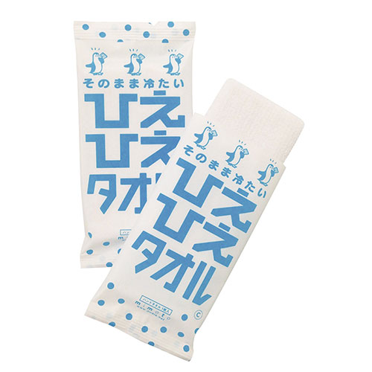
【提案書】
冷たいおしぼりタオル(ひえひえタオル)
特徴
冷蔵庫などで冷やさなくても使える、冷たいおしぼりタオル。冷感剤入りで拭くと香料のミントが香り、爽快感も感じられます。使用後は洗濯して普通の綿100%タオルとして使えます。
納期
納期スペース
仕様
素材：綿
サイズ：約20×23cm
包装：なし
生産国：日本製
お見積
お見積りスペース

